Slide 1
Правила оформления

Slide 2
Фирменные шрифты
Перед началом работы с шаблоном скачайте и установите необходимые шрифты по ссылкам.
Arial Nova
https://drive.google.com/drive/folders/1M69aNUhaa0UiC7AScTm8jB-9wCJLgBT9?usp=drive_link
Bebas Neue
https://drive.google.com/drive/folders/1-V_H4UyvMFm4zUCZMIOXpkgcP8qy8xBt?usp=drive_link

Slide 3
Фирменные цвета
Допустимо использование градиентов, в которых фирменный цвет затемняется или осветляется. Подобное решение допустимо при оформлении схем и графиков.

Slide 4
Фирменные цвета
При необходимости дополнительного выделения направления рекомендуется использовать фирменный цвет направления. Он может быть использован в инфографике, шмуцтитуле, фотоизображениях и в других акцентных выделениях.
Цвет основного наборного текста
Цвета диаграмм и инфографики
Цвет заголовков и подзаголовков
Цвета табличных значений и границ таблицы
Для дополнительных акцентов в инфографике можно использовать градиенты

Slide 5
Основные Сочетания цветов
Комбинация двух цветов применяется, когда нужно добавить динамику или акцент, оставаясь в пределах минималистичной композиции

Slide 6
Текстовые стили
Шрифт для заголовков – Bebas Neue. Для наборного текста и подзаголовков – Arial Nova.
90/80 pt, Bebas Neue
Обложка
65 pt, Bebas Neue
Титульник
Заголовок слайда, акцентные данные (проценты, метрики)
55 pt, Bebas Neue (10%, +8)
Цитаты
45 pt, Bebas Neue

Slide 7
Текстовые стили
Шрифт для заголовков – Bebas Neue. Для наборного текста и подзаголовков – Arial Nova.
Подзаголовки
24 pt, Arial Nova Regular
Короткие подписи на обложке и титульниках
20 pt, Arial Nova Regular
Подписи на цветных плашках, допустимые подписи в таблице
16 pt, Arial Nova Regular
Наборный текст
12 pt, Arial Nova Regular
Допустимый стиль для подписей инфографики
10 pt, Arial Nova Regular
16 pt, Arial Nova Bold

Slide 8
Стили списков
Шрифт для заголовков – Bebas Neue. Для наборного текста и подзаголовков – Arial Nova.
01
Стиль с буллитами
12 pt, Arial Nova Regular
12 pt, Arial Nova Regular
12 pt, Arial Nova Regular
Нумерация раздела на титульных слайдах (160 pt, Bebas Neue )
Стиль с цифрами
12 pt, Arial Nova Regular
12 pt, Arial Nova Regular
12 pt, Arial Nova Regular

Slide 9
Примеры иконок
Простые формы со скруглёнными углами. Все иконки сделаны с помощью стандартных инструментов Power Point. Иконки можно перекра-шивать в фирменные цвета с учётом предло-женных сочетаний цветов. Толщину обводки стоит выбирать исходя из размера иконки.
!

Slide 10

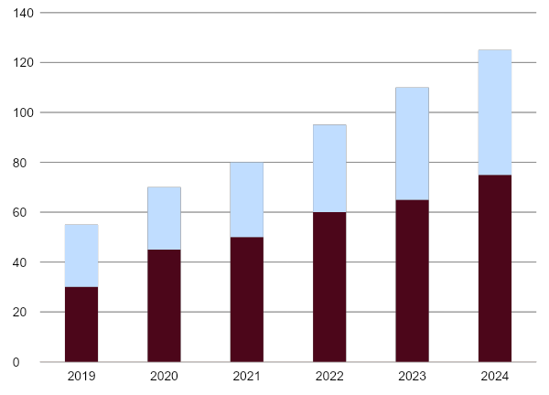
Инфографика и таблицы
Пример слайдов с инфографикой представлен в образцах слайдов (через меню «Вид») и на слайдах презентации в списке слева.
заголовок пай-чарта
заголовок пай-чарта
заголовок пай-чарта

Slide 11
Обложки презентации

Slide 12
заголовок в две строки, 90 pt

Slide 13
80 pt,заголовок
В две строки
20 pt, подпись на слайде (подзаголовок)

Slide 14
Титульные слайды и слайды цитат

Slide 15
01
65 pt, заголовок
в две строки
20 pt, подпись на слайде 20 pt, подпись на слайде 20 pt, подпись на слайде

Slide 16
01
65pt, Заголовок в две строки
16 pt, подпись на слайде 20 pt, подпись на слайде 16 pt, подпись на слайде

Slide 17
01
65pt, Заголовок в две строки
16 pt, наборный текст в три строки 16 pt, наборный текст в три строки 16 pt, наборный текст в три строки 16 pt, наборный текст

Slide 18
45 pt, «цитата в 2-3 строки цитата в 2-3 строки цитата в 2-3 строки цитата в 2-3 строки»

Slide 19
45 pt, «цитата в 2-3 строки цитата в 2-3 строки цитата в 2-3 строки цитата»

Slide 20
Текстовые слайды

Slide 21
55 pt, Заголовок слайда в две строки
24 pt, Подзаголовок в одну строку
12 pt, наборный текст в 3-4 строки 12 pt, наборный текст в 3-4 строки 12 pt, наборный текст в 3-4 строки 12 pt, наборный текст в 3-4 строки 12 pt, наборный текст в 3-4 строки 12 pt, наборный текст в 3-4 строки 12 pt, наборный текст в 3-4 строки 12 pt, наборный текст в 3-4 строки
24 pt, Подзаголовок в одну строку
12 pt, наборный текст в 3-4 строки 12 pt, наборный текст в 3-4 строки 12 pt, наборный текст в 3-4 строки 12 pt, наборный текст в 3-4 строки 12 pt, наборный текст в 3-4 строки 12 pt, наборный текст в 3-4 строки 12 pt, наборный текст в 3-4 строки 12 pt, наборный текст в 3-4 строки 12 pt, наборный текст в 3-4 строки

Slide 22
55 pt, Заголовок слайда в две строки
24 pt, Подзаголовок в две строки
24 pt, Подзаголовок в две строки
24 pt, Подзаголовок в две строки
12 pt, наборный текст до 8 строк 12 pt, наборный текст до 8 строк 12 pt, наборный текст до 8 строк 12 pt, наборный текст до 8 строк 12 pt, наборный текст до 8 строк 12 pt, наборный текст до 8 строк 12 pt, наборный текст до 8 строк 12 pt, наборный текст до 8 строк 12 pt, наборный текст до 8 строк 12 pt, наборный текст до 8 строк
12 pt, наборный текст до 8 строк 12 pt, наборный текст до 8 строк 12 pt, наборный текст до 8 строк 12 pt, наборный текст до 8 строк 12 pt, наборный текст до 8 строк 12 pt, наборный текст до 8 строк 12 pt, наборный текст до 8 строк 12 pt, наборный текст до 8 строк 12 pt, наборный текст до 8 строк 12 pt, наборный текст до 8 строк
12 pt, наборный текст до 8 строк 12 pt, наборный текст до 8 строк 12 pt, наборный текст до 8 строк 12 pt, наборный текст до 8 строк 12 pt, наборный текст до 8 строк 12 pt, наборный текст до 8 строк 12 pt, наборный текст до 8 строк 12 pt, наборный текст до 8 строк 12 pt, наборный текст до 8 строк 12 pt, наборный текст до 8 строк

Slide 23

55 pt, Заголовок слайда в две строки
24 pt, Подзаголовок в одну строку
24 pt, Подзаголовок в одну строку
12 pt, наборный текст до 2-х строк 12 pt, наборный текст до 2-х строк 12 pt, наборный текст до 2-х строк 12 pt, наборный текст до 2-х строк
12 pt, наборный текст до 2-х строк 12 pt, наборный текст до 2-х строк 12 pt, наборный текст до 2-х строк 12 pt, наборный текст до 2-х строк

Slide 24

55 pt, Заголовок слайда в две строки
24 pt, Подзаголовок в одну строку
12 pt, наборный текст 12 pt, наборный текст 12 pt, наборный текст12 pt, наборный текст12 pt, наборный текст12 pt, наборный текст12 pt, наборный текст12 pt, наборный текст12 pt, наборный текст12 pt, наборный текст12 pt, наборный текст12 pt, наборный текст12 pt, наборный текст12 pt, наборный текст12 pt, наборный текст 12 pt, наборный текст 12 pt, наборный текст 12 pt, наборный текст12 pt, наборный текст12 pt, наборный текст12 pt, наборный текст12 pt, наборный текст12 pt, наборный текст12 pt, наборный текст12 pt, наборный текст12 pt, наборный текст12 pt, наборный текст12 pt, наборный текст12 pt, наборный текст

Slide 25
55 pt, Заголовок слайда в две строки
50%
30%
20%
16 pt, заголовок пай-чарта до двух строк
16 pt, заголовок пай-чарта до двух строк
16 pt, заголовок пай-чарта до двух строк
12 pt, наборный текст до 9 строк 12 pt, наборный текст до 9 строк 12 pt, наборный текст до 9 строк 12 pt, наборный текст до 9 строк 12 pt, наборный текст до 9 строк 12 pt, наборный текст до 9 строк 12 pt, наборный текст до 9 строк 12 pt, наборный текст до 9 строк 12 pt, наборный текст до 9 строк 12 pt, наборный текст до 9 строк
12 pt, наборный текст до 9 строк 12 pt, наборный текст до 9 строк 12 pt, наборный текст до 9 строк 12 pt, наборный текст до 9 строк 12 pt, наборный текст до 9 строк 12 pt, наборный текст до 9 строк 12 pt, наборный текст до 9 строк 12 pt, наборный текст до 9 строк 12 pt, наборный текст до 9 строк 12 pt, наборный текст до 9 строк
12 pt, наборный текст до 9 строк 12 pt, наборный текст до 9 строк 12 pt, наборный текст до 9 строк 12 pt, наборный текст до 9 строк 12 pt, наборный текст до 9 строк 12 pt, наборный текст до 9 строк 12 pt, наборный текст до 9 строк 12 pt, наборный текст до 9 строк 12 pt, наборный текст до 9 строк 12 pt, наборный текст до 9 строк

Slide 26
55 pt, Заголовок слайда в две строки
24 pt, Подзаголовок
50%
12 pt, наборный текст в 3-4 строки 12 pt, наборный текст в 3-4 строки 12 pt, наборный текст в 3-4 строки 12 pt, наборный текст в 3-4 строки 12 pt, наборный текст в 3-4 строки 12 pt, наборный текст в 3-4 строки 12 pt, наборный текст в 3-4 строки 12 pt, наборный текст в 3-4 строки 12 pt, наборный текст в 3-4 строки
24 pt, Подзаголовок
50%
12 pt, наборный текст в 3-4 строки 12 pt, наборный текст в 3-4 строки 12 pt, наборный текст в 3-4 строки 12 pt, наборный текст в 3-4 строки 12 pt, наборный текст в 3-4 строки 12 pt, наборный текст в 3-4 строки 12 pt, наборный текст в 3-4 строки 12 pt, наборный текст в 3-4 строки 12 pt, наборный текст в 3-4 строки

Slide 27
Слайды с инфо-графикой

Slide 28
55 pt, Заголовок слайда в две строки
12 pt, наборный текст до 7 строк 12 pt, наборный текст до 7 строк 12 pt, наборный текст до 7 строк 12 pt, наборный текст до 7 строк 12 pt, наборный текст до 7 строк 12 pt, наборный текст до 7 строк 12 pt, наборный текст до 7 строк 12 pt, наборный текст до 7 строк 12 pt, наборный текст до 7 строк 12 pt, наборный текст до 7 строк
10К
12, Мы – компания собственников и воспринимаем ее результаты, как свои личные.
10К
12, Мы – компания собственников и воспринимаем ее результаты, как свои личные.
55%
12, Мы – компания собственников и воспринимаем ее результаты, как свои личные.
55%
12, Мы – компания собственников и воспринимаем ее результаты, как свои личные.
78%
12, Мы – компания собственников и воспринимаем ее результаты, как свои личные.
78%
12, Мы – компания собственников и воспринимаем ее результаты, как свои личные.

Slide 29
55 pt, Заголовок слайда в две строки
 | 18pt, название | 18pt, название | 18pt, название
18 pt, характеристика | • | • | •
18 pt, характеристика | • | • | •
18 pt, характеристика |  | • | •
18 pt, характеристика |  |  | •

Slide 30
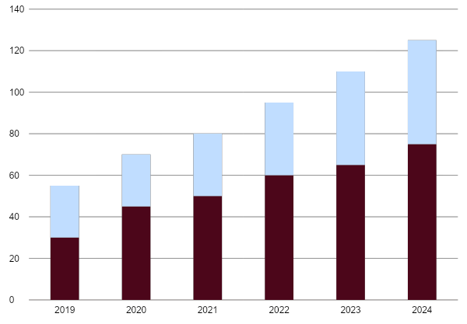
55 pt, Заголовок слайда в две строки
24pt, Подзаголовок
+9,9%
12 pt, наборный текст / подпись до двух строк 12 pt, наборный текст / подпись до двух строк

Slide 31

55 pt, Заголовок слайда в две строки
10К
40К
16 pt, заголовок пай-чарта
16 pt, заголовок пай-чарта
12 pt, короткая подпись в три строки 12 pt, короткая подпись
12 pt, короткая подпись в три строки 12 pt, короткая подпись
10%
16 pt, заголовок пай-чарта
12 pt, короткая подпись в три строки 12 pt, короткая подпись
12 pt, короткая подпись в три строки 12 pt, короткая подпись

Slide 32
Альтернативные варианты фона

